Slide 1
大数据及其应用

Slide 2
1. 数据、大数据及机器学习
2. 机器学习算法
3. 实施的应用
4. 工业应用

Slide 3


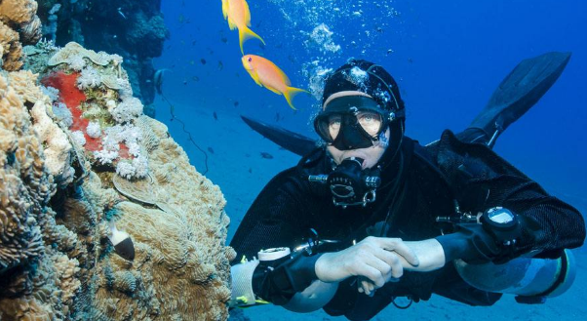
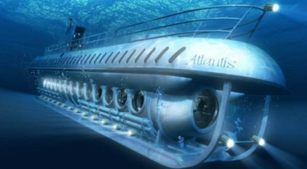
1. 数据、大数据及机器学习
数据
Data----->Information----->Value
大数据
机器学习

Slide 4
1. 数据、大数据及机器学习
数据
Hadoop
MapReduce
Spark
大数据
Tensorflow
Keras
sklearn
Pytorch
Spark
...
机器学习

Slide 5
2. 机器学习算法
Mind
Test数据/
新数据
预测的
分类/结果
数学推导证明
数学推导及公式证明
Working
翻译
算法/模型
数学表达
用数学 符号/语言 表达Mind
训练算法，
完成参数校准
矫正
翻译
Python,Matlab,R,C/C++,Java等
计算机语言表达
Train数据
收集，清洗/处理，转化
特征抽象
现实场景观测值

Slide 6
2. 机器学习算法
Test数据/
新数据
预测的
分类/结果
B1-->B
B2-->B
B3-->B
B4-->B
B5-->B
D1-->D
D2-->D
D3-->D
D4-->D
A
Working
B
C
算法/模型
D
训练算法，
完成参数校准
E
矫正
F
Train数据
收集，清洗/处理，转化
特征抽象
现实场景观测值

Slide 7
2. 机器学习算法
非监督式学习：Kmean，PCA
监督式学习：KNN，决策树，线性回归，逻辑回归，SVM，神经网络及其衍生网络（CNN，RNN等）
决策树
去玩： 9
不去玩：5
天气
信息熵
晴
阴
雨
去玩： 2
不去玩：3
去玩： 4
不去玩：0
去玩： 3
不去玩：2
湿度
刮风
<=70
>70
是
否
去玩： 2
不去玩：0
去玩： 0
不去玩：3
去玩： 0
不去玩：2
去玩： 3
不去玩：0

Slide 8
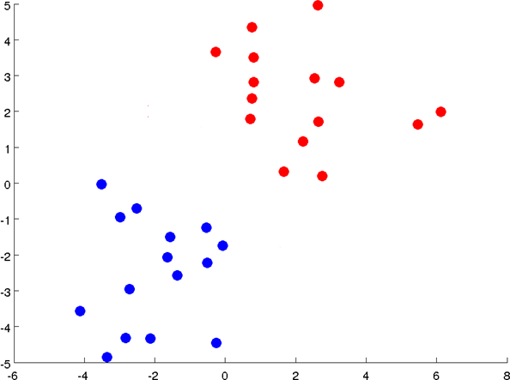
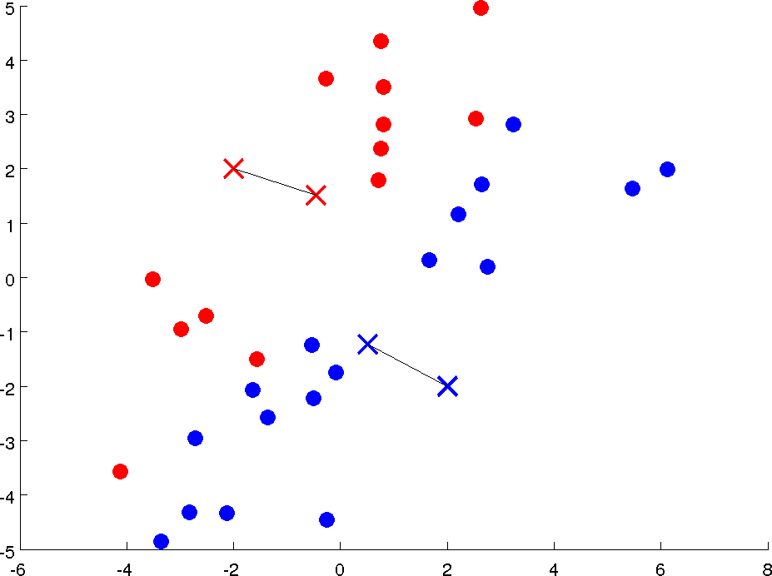
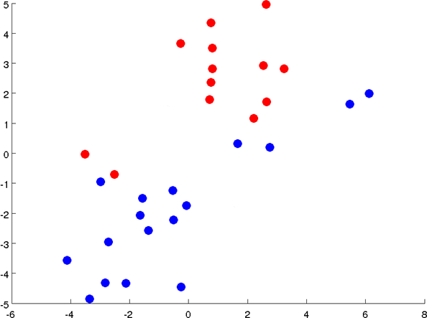
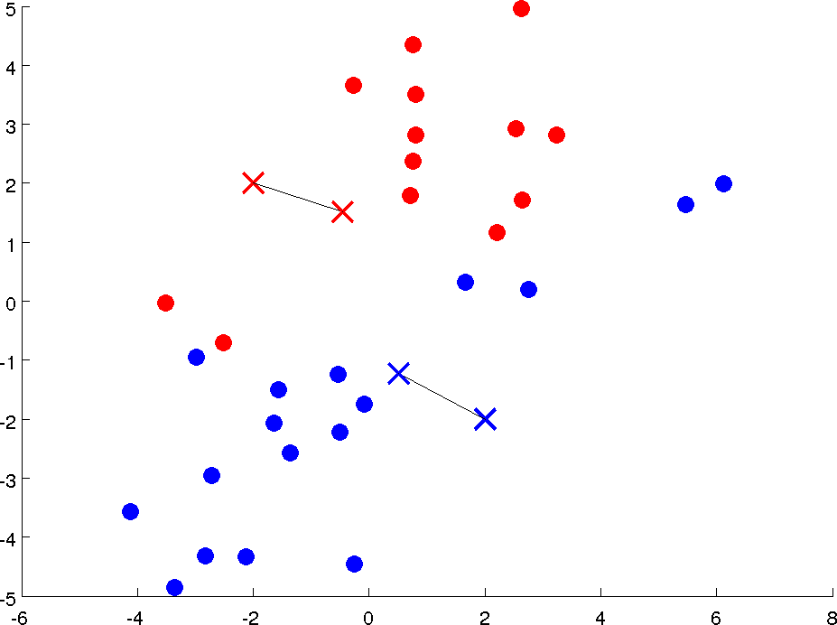
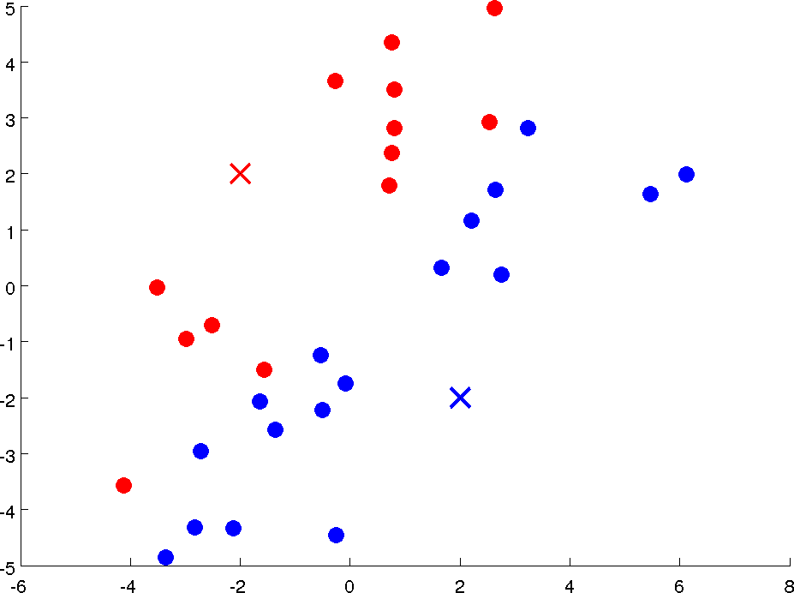
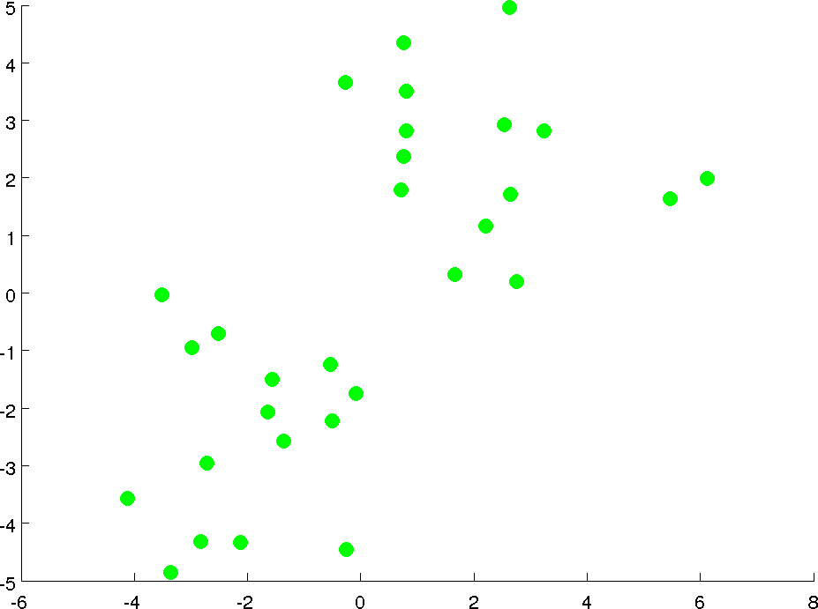
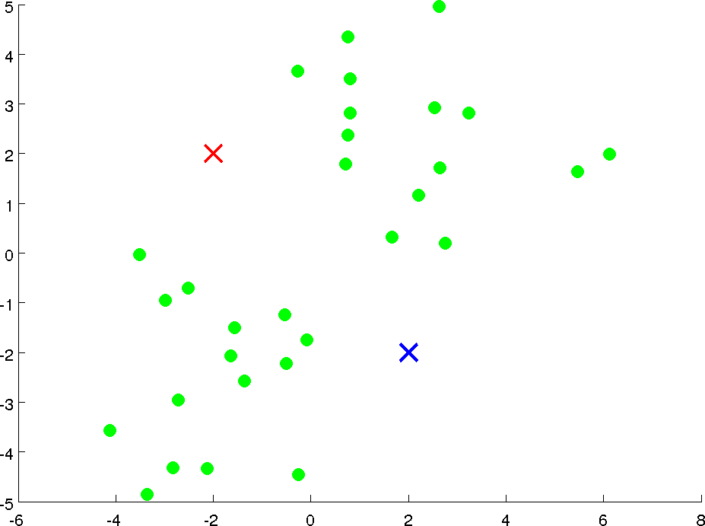




2. 机器学习算法
非监督式学习：Kmean，PCA，GMM，DBSCAN
监督式学习：KNN，决策树，线性回归，逻辑回归，SVM，神经网络及其衍生网络（CNN，RNN等）

Slide 9
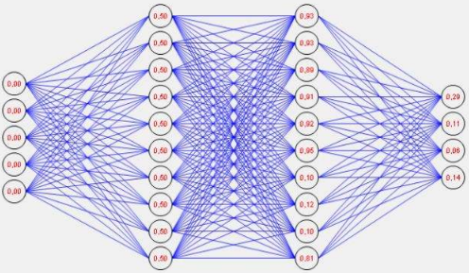
2. 机器学习算法
非监督式学习：Kmean，PCA
监督式学习：KNN，决策树，线性回归，逻辑回归，SVM，神经网络及其衍生网络（CNN，RNN等）
输入层
5
隐藏层10
隐藏层
10
输出层4
Forward Propagation ---->
正向传播
面积
卧室数目
楼层
房龄
房价
平房 0
高层 0
多层 0
别墅 1
<---- Back Propagation
后向反馈

Slide 10

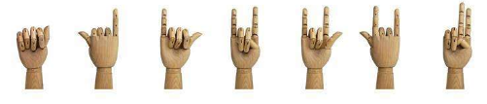
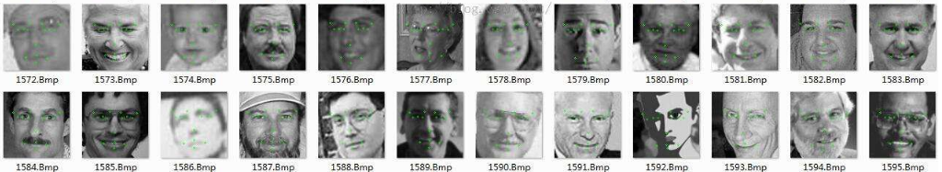
3. 实施的应用
图像识别
手势识别
人脸识别

Slide 11
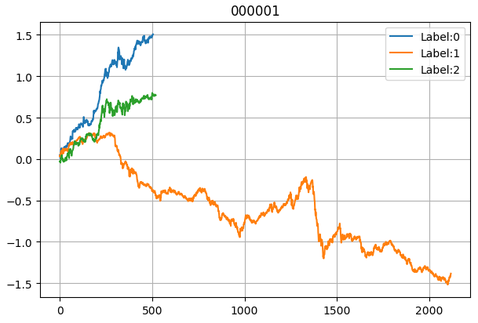
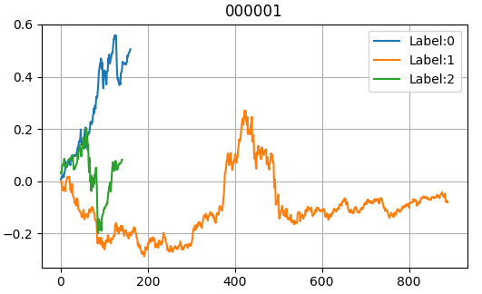
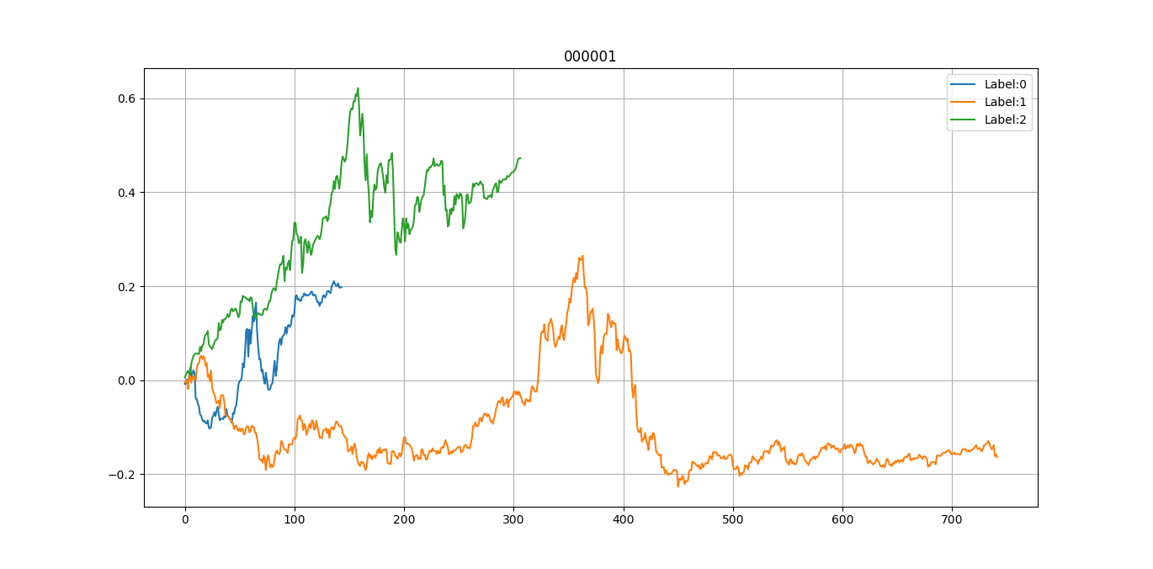
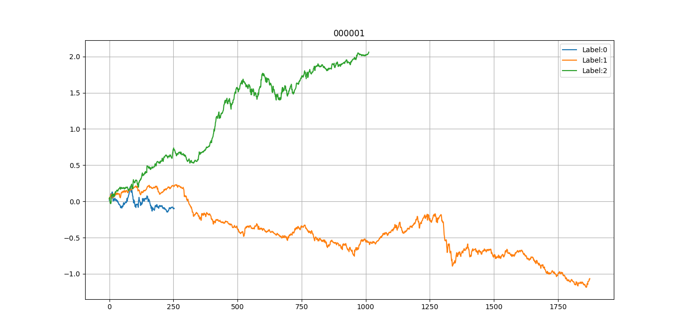
3. 实施的应用
量化交易

Slide 12
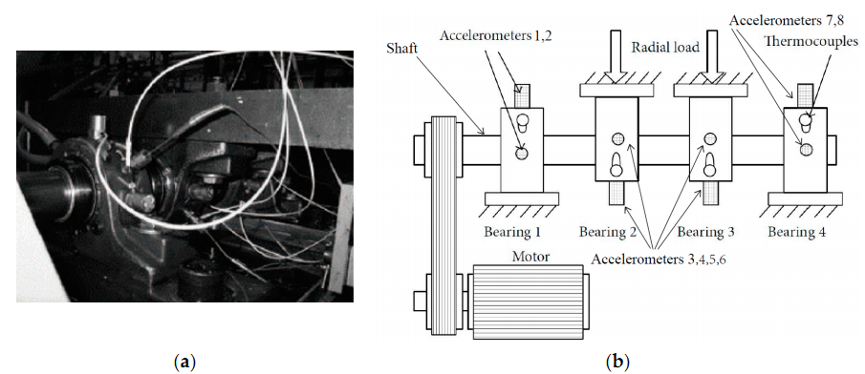
4. 实施的应用
电机故障诊断

Slide 13
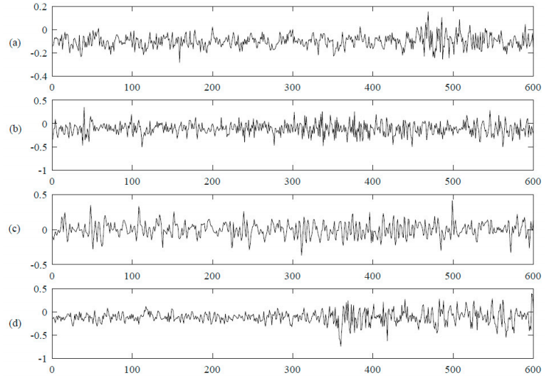
4. 实施的应用
采样频率：20kHz
转速：2000RPM
总点数：20480points
转动周期：
600points

Slide 14
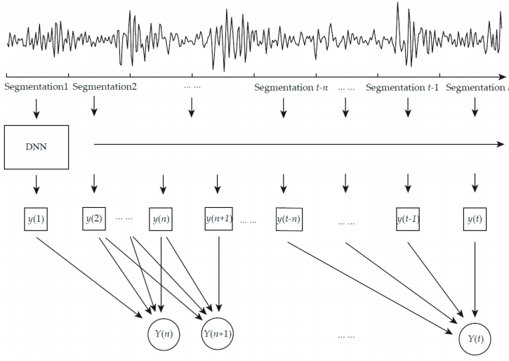
4. 实施的应用

Slide 15
4. 实施的应用
训练及预测
输入层
5
隐藏层10
隐藏层
10
输出层4
point1
point2
point3
point4
point5
正常 1
故障a 0
故障b 0
故障c 0

Slide 16
4. 实施的应用
整个流程：
采集数据（传感器）；
对数据加标；
切分数据：训练集，测试集；
建立预测模型；
训练模型；
评估模型；
使用模型进行预测；

